Slide 1
Animationen mit Powerpoint
Informationen auf clevere Art weitergeben

Slide 2
Formeln umstellen
A
+
B
=
C
-

Slide 3
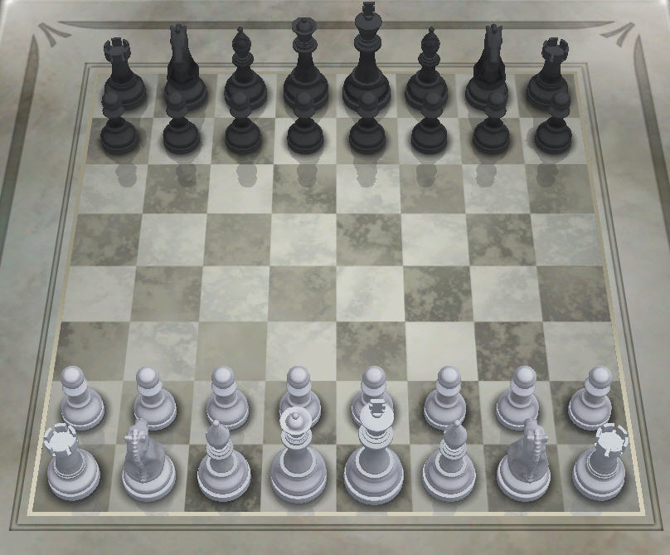
Schachregeln
Animationen in Powerpoint sind sehr vielfältig einsetzbar.
Damit ist es einfach möglich,
etwa die Schachregeln zu vermitteln.

Slide 4
Der Bauer
Der Bauer darf nur am
Anfang zwei Felder nach
vorne gezogen werden.
In der Regel bewegt er sich
nur ein Feld nach vorne

Slide 5
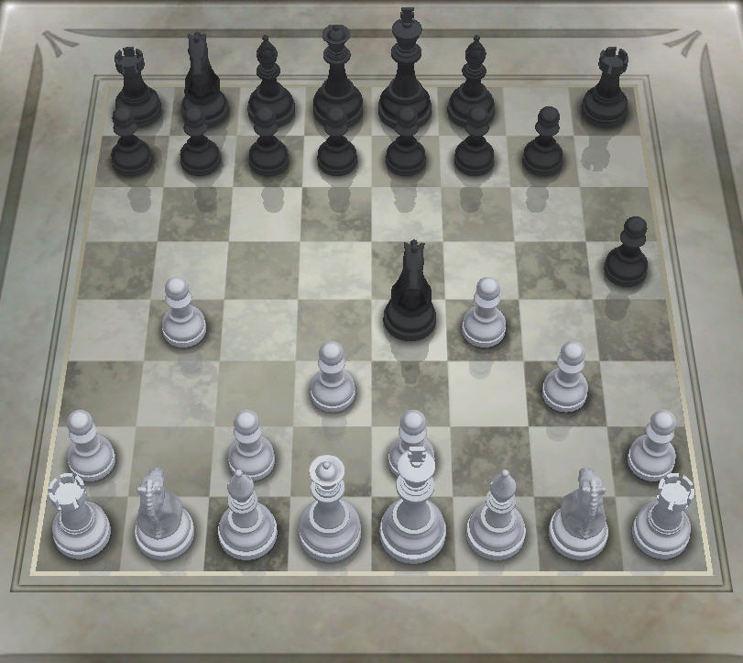
Der Bauer
Eine andere Figur darf
mit dem Bauern nur
schräg geschlagen werden.

Slide 6
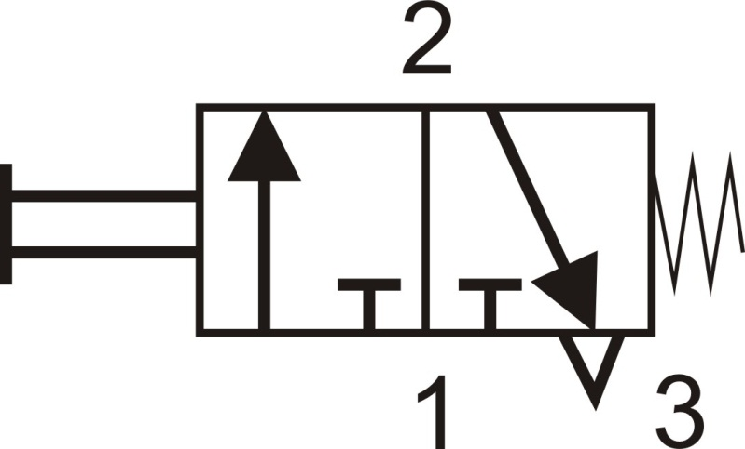
Einfachwirkender Zylinder

Slide 7
Video und Animation
Ideal für entspanntes Reisen
Nur kurze Landebahnen nötig
Optimaler Werbeträger
Kurzer ROI
Einstieg zum Aufstieg…
mit Powerpoint ☺

